Slide 3



Mario Cortés
Plain Concepts
Team Lead
MVP Office365
http://geeks.ms/blogs/mcortes
http://blogs.plainconcepts.com/rockyouroffice/
@mariocortesf

Slide 4
Workshop Productividad Office 365 y la fiabilidad en la nube

Slide 5
Datacenters
Más de 1M de servidores en más de 100 datacenters en una red global.
Ofreciendo en todos sus servicios:
Seguridad de acceso, almacenamiento y tratamiento
Alta disponibilidad con un SLA de hasta 99.9%
Monitorización y control de incidencias
Mantenimiento de recursos y actualización continua
http://www.microsoft.com/en-us/server-cloud/cloud-os/global-datacenters.aspx

Slide 6
Datacenters EMEA
http://www.microsoft.com/online/legal/v2/?docid=25

Slide 7
Mover de Datacenter
El datacenter se asigna al crear el tenant
No podemos mover el datacenter
Es Microsoft quien decide si es necesario movernos a otro datacenter
https://msdn.microsoft.com/en-us/library/dn878163.aspx#MoveOverview

Slide 8
Seguridad
Física
Medidas de protección físicas de acceso
Limitación de acceso físico a servidores y ruters
Distintos sistemas de alimentación eléctrica y generadores
Lógica
Monitorización de redes y consumo del servicio
Datos
Auditorías de acceso
Acceso por SSL
Datos encriptados
El acceso interno a servidores se realiza bajo petición
Administración
Delegación de roles de administración

Slide 9
Certificaciones de seguridad y tratamiento
ISO/IEC 27001:2005
Payment Card Industry Data Security Standard (PCI)
SSAE 16 Type II/ ISAE 3402 SOC 1 Report
AT 101 SOC 2, and 3 Reports
SOX
Federal Information Security mangement Act (FISMA)
LOPD

Slide 10
Trust Center
Site de recursos sobre seguridad y disponibilidad de servicios de Office365 y Azure.
https://products.office.com/en-us/business/office-365-trust-center-cloud-computing-security

Slide 11
SLA
99,9%
Redundancia y balanceo
Física de disco, servidor en el mismo datacenter o en otro datacenter
Los datos se replican constantemente a otro datacenter
Automático o manual cuando se detectan problemas o actualizaciones
Componentes distribuidos
Monitorización
Sitema de control de SLA interno y por terceros
Logging, auditoría y trazas para detectar la causa de problemas
Comunicación
Soporte y RSS de alertas

Slide 12
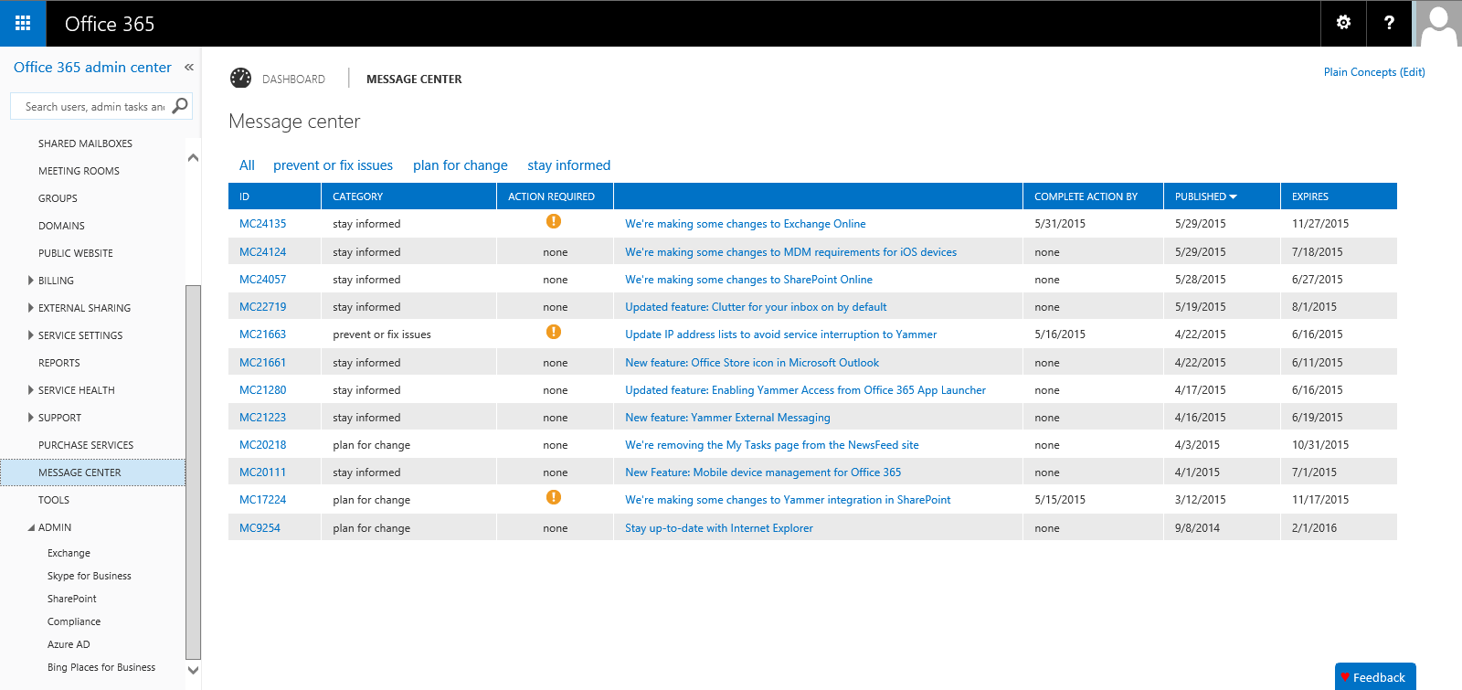
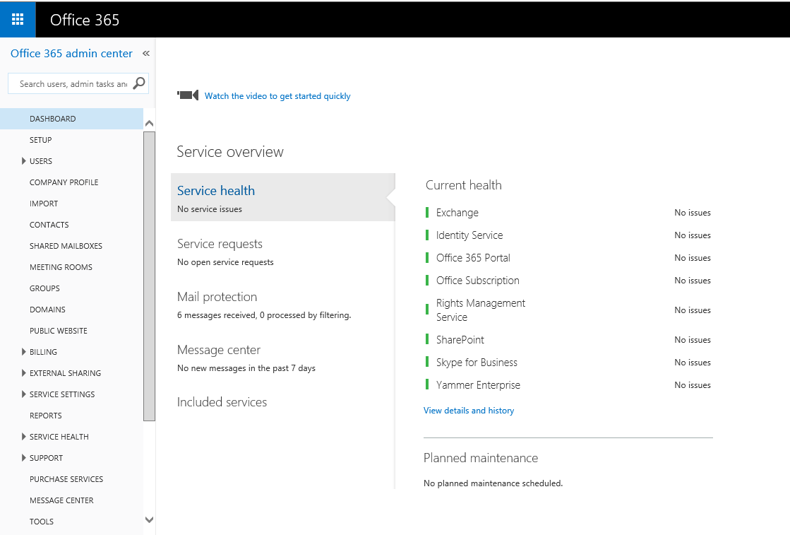
Message Center

Slide 13
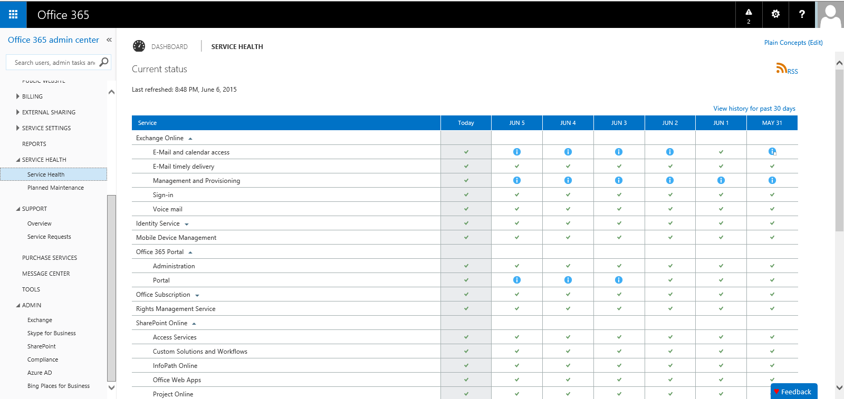
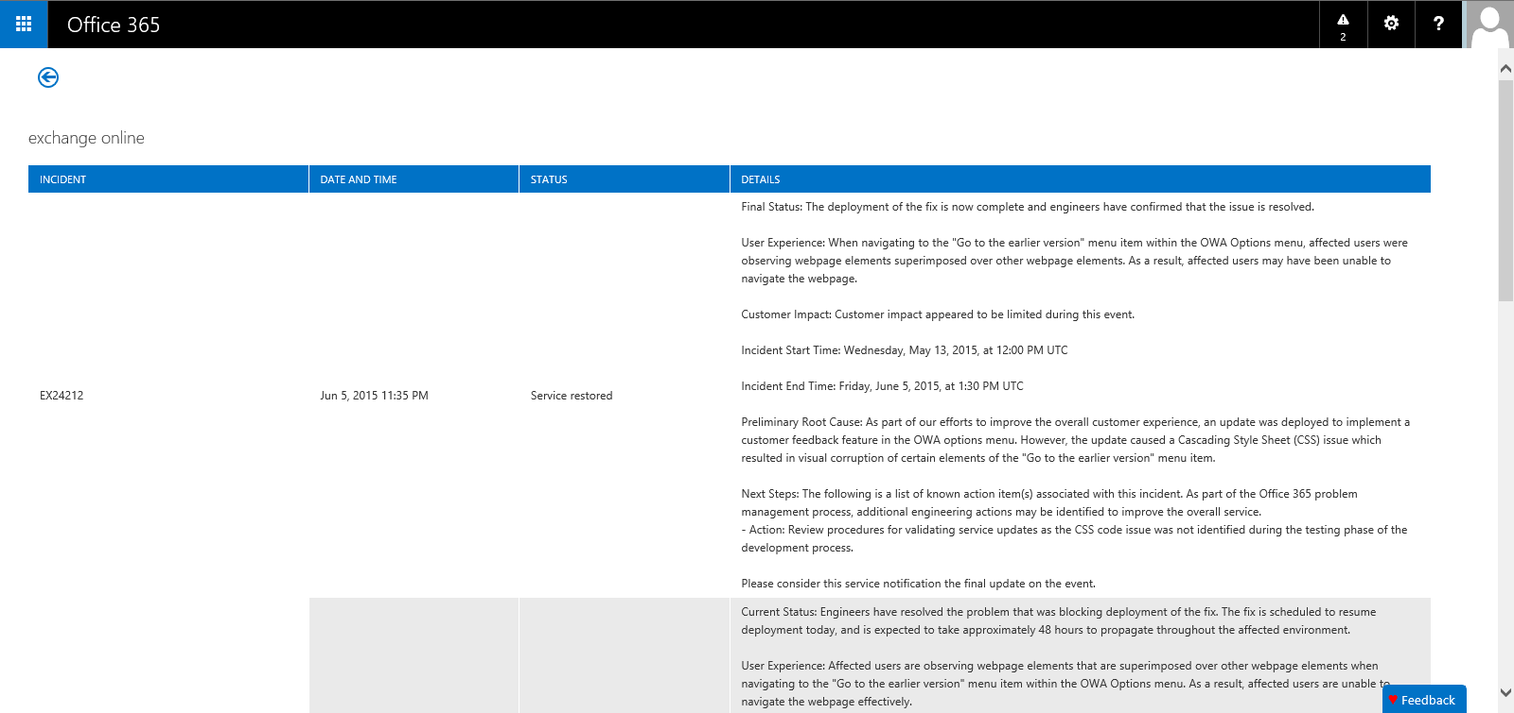
Service Health

Slide 14
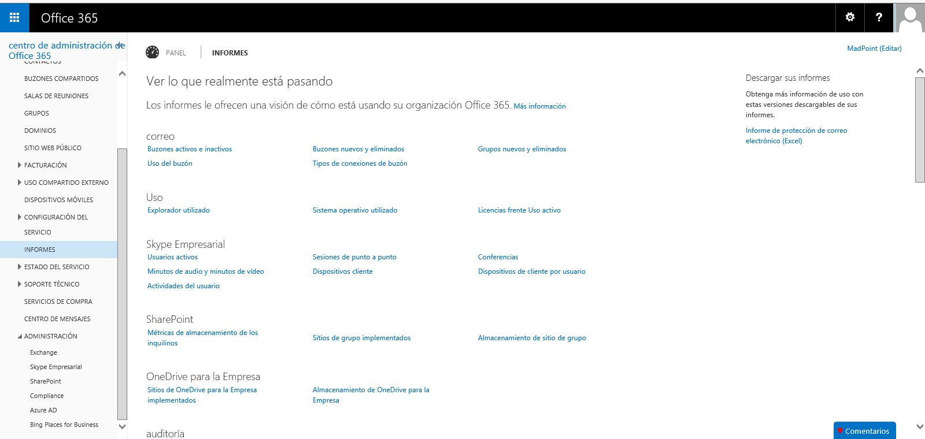
Informes

Slide 15
Autenticación
Todos los servicios requieren autenticación
Usuario gestionado por Windows Azure Active Directory (WAAD)
Podemos utilizar usuarios de Office365 o locales con DirSync o ADFS
Doble autenticación mediante Second factor

Slide 16
Demo: Compliance Center

Slide 17
Q&A

